Slide 1
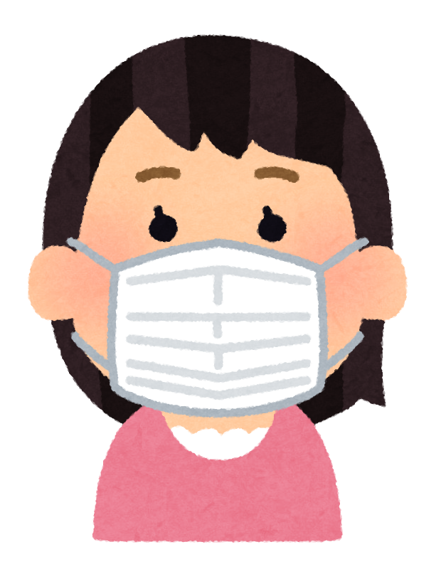
!
新型コロナウイルスを終息させるために
「うつされてたらどうしよう」ではなく、
「誰かにうつして
しまったらどうしよう」へ
一人ひとりの “思いやりの心”で 救える命があります
症状が軽いなら
自宅で休養
クリニックへ行く
前に事前に電話
TEL: 0000-000-0000
（受付時間：0:00〜0:00）

